Slide 1

Выставка подготовлена специалистами
архива Аксайского района
2026 год

Slide 2

В нулевые в России сложилась традиция – каждый год назначать особую тему года. Например, 2006 год был объявлен Годом гуманитарных наук, культуры и образования, 2007-й посвятили русскому языку, а 2008-й – семье. С тех пор тема года на протяжении всех его дней не просто фигура речи. По поручениям Президента России по всей стране проводится комплекс целенаправленных, раскрывающих тему мероприятий.
На Совете по межнациональным отношениям 5 ноября с инициативой об объявлении следующего, 2026 года Годом единства народов России выступил атаман Всероссийского казачьего общества Виталий Кузнецов. Президент России это предложение поддержал. И уже 25 декабря перед началом заседания Госсовета РФ, глава государства сообщил, что подписал указ о проведении в 2026 году Года единства народов России.
Проведение Года единства народов призвано содействовать достижению национального единства, мира и согласия между всеми гражданами нашей страны. Объявленный главой государства год призван напомнить о ценности всех народов, проживающих в России, важности укрепления общих духовно‑нравственных ценностей, гражданской идентичности и взаимного уважения. Забота о сохранении языков, традиций и культурных особенностей народов составляет основу национальной политики, способствует гармонизации межэтнических отношений, достижению мира и согласия между гражданами большой страны.

Slide 3
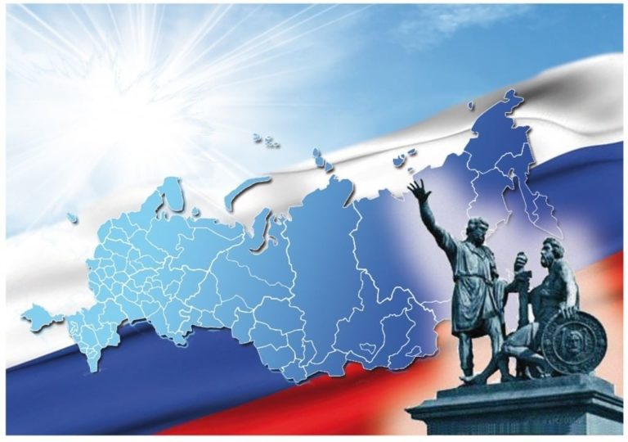
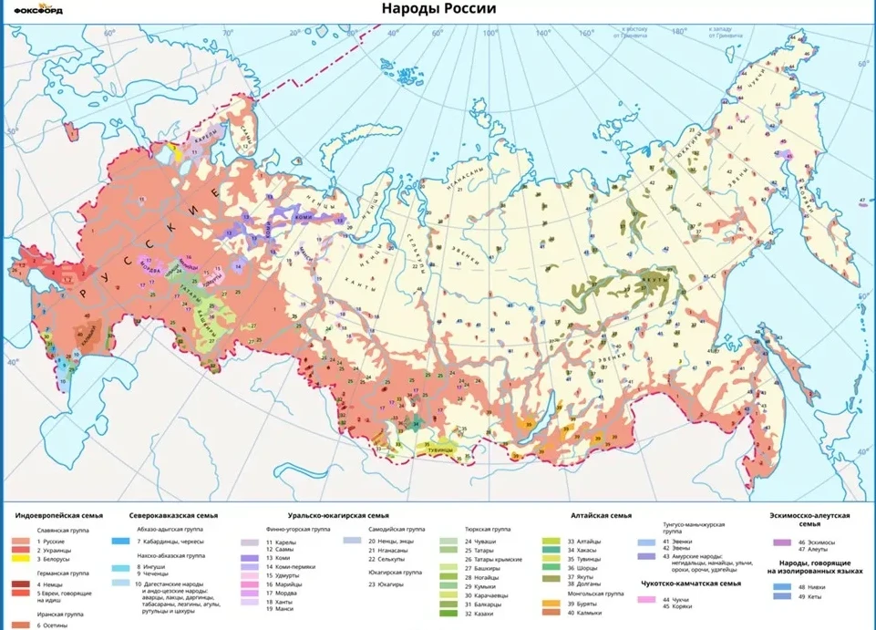
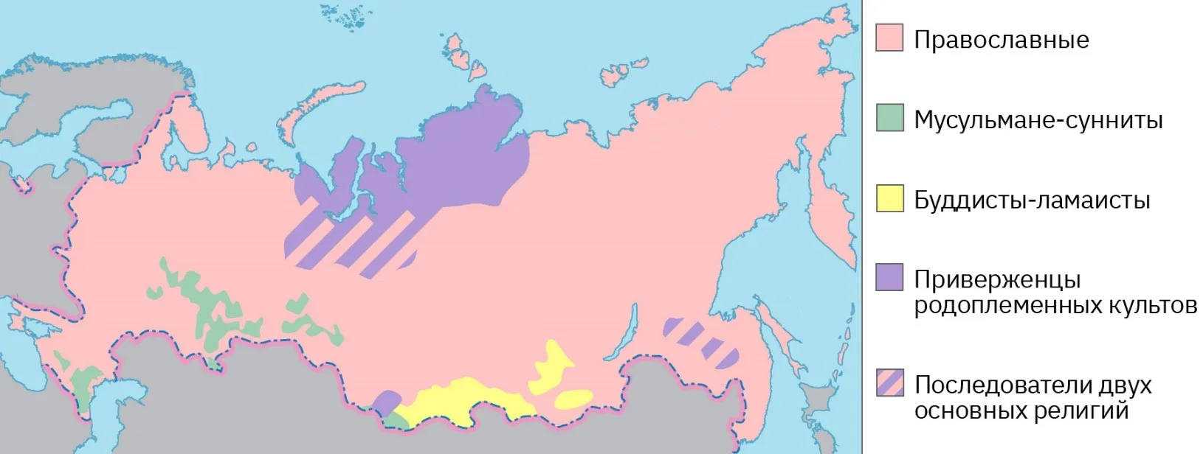
Россия — одна из самых многонациональных стран мира. В ней проживают представители различных народов, а также исповедуют разные религии.
Согласно переписи населения 2021 года, в России проживает более 190 этнических групп. Некоторые из них: русские, татары, башкиры, чуваши, чеченцы, аварцы, армяне. Также в России проживают коренные малочисленные народы Севера, Сибири и Дальнего Востока, численность которых не превышает 50 тыс. человек — абазины, алеуты, вепсы.
При этом на территории каждого региона России соседствуют разные религии — православие, ислам, буддизм, иудаизм, традиционные верования.

Slide 4
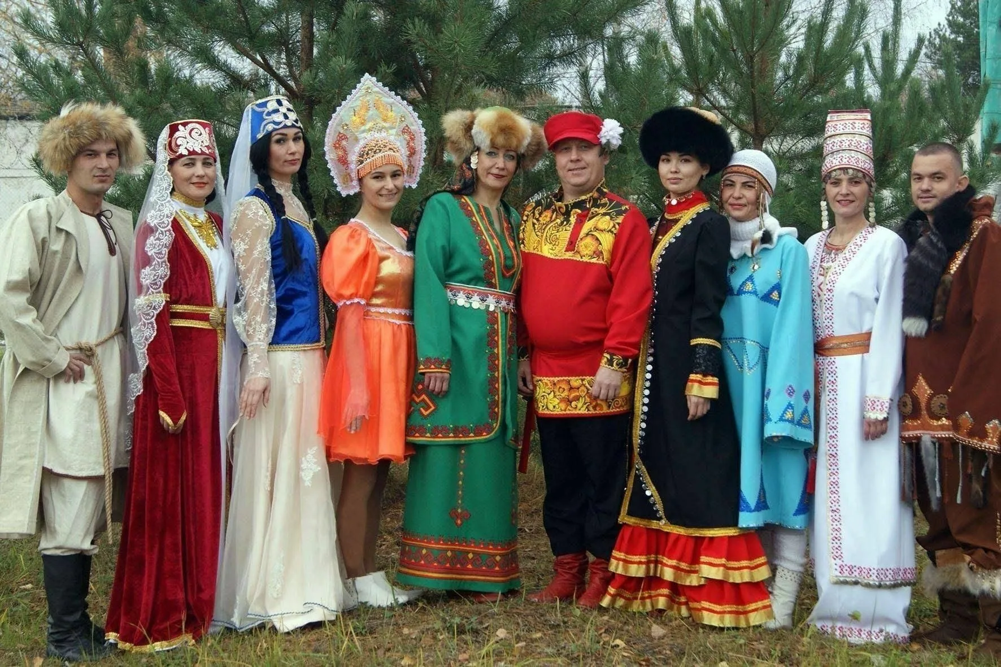
Разнообразие этносов в России объясняется несколькими причинами. Во-первых, большая территория страны охватывает разные природные зоны — от арктической тундры и тайги до степей Калмыкии и Кавказских гор. Такие условия позволяют сосуществовать народам с разным образом жизни. Во-вторых, Россия издавна находилась на пересечении торговых и миграционных путей.
Переселения и освоение новых территорий приводили к встречам и обмену культурными традициями. Продвижение русских в Сибирь в XVI–XVII веках означало столкновение с ханты, манси, якутами и эвенками. Русские перенимали у местных опыт выживания в суровых климатических условиях, а малые народы усваивали элементы быта и культуры переселенцев.

Slide 5

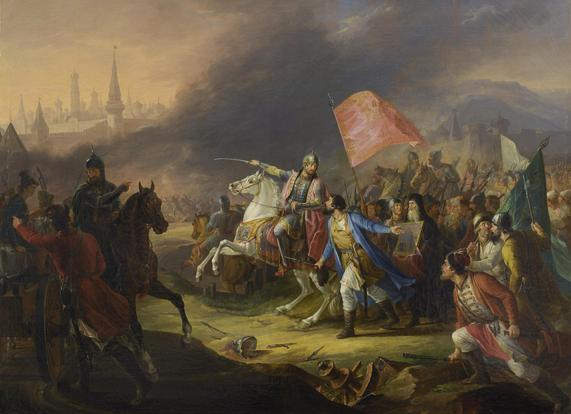
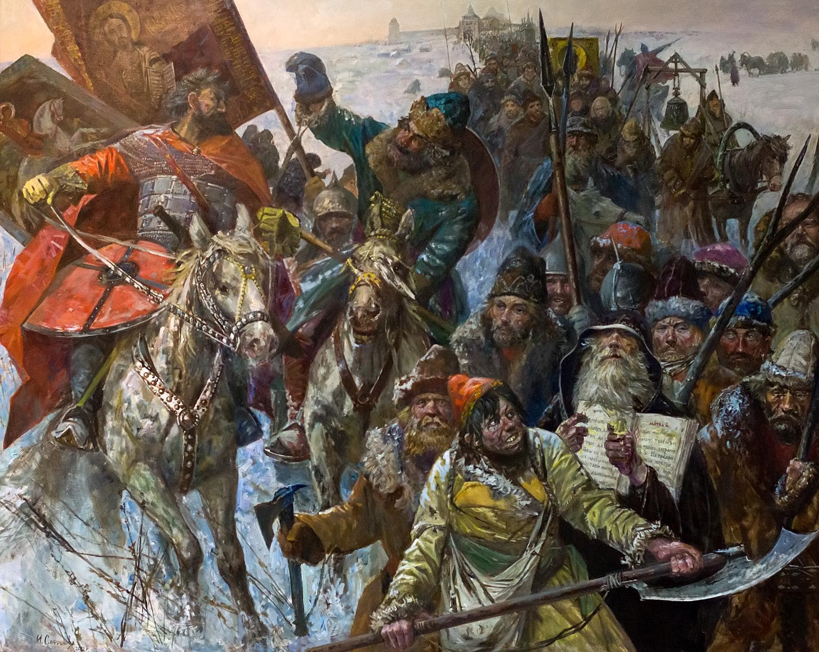
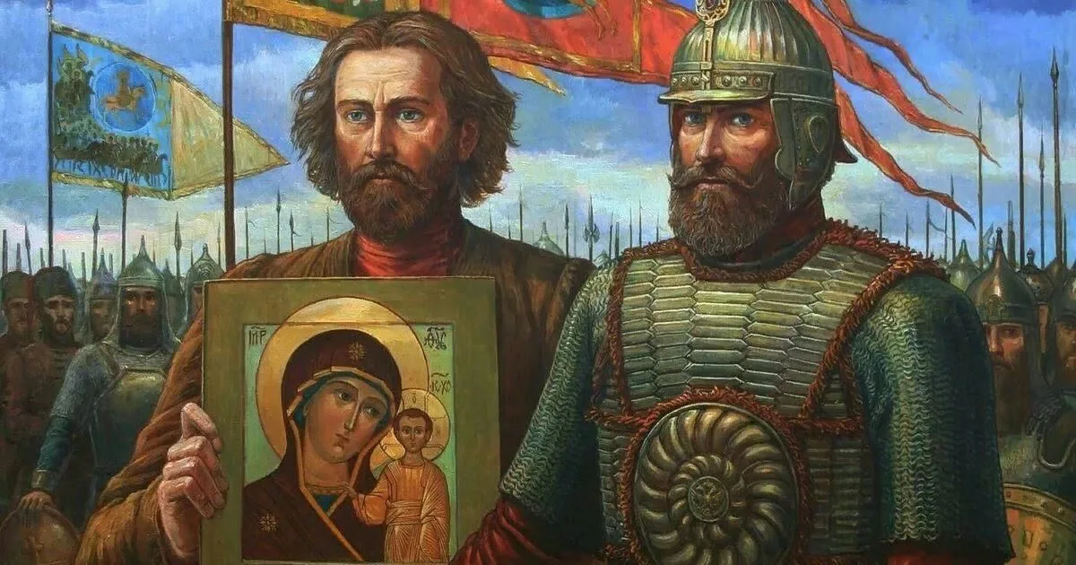
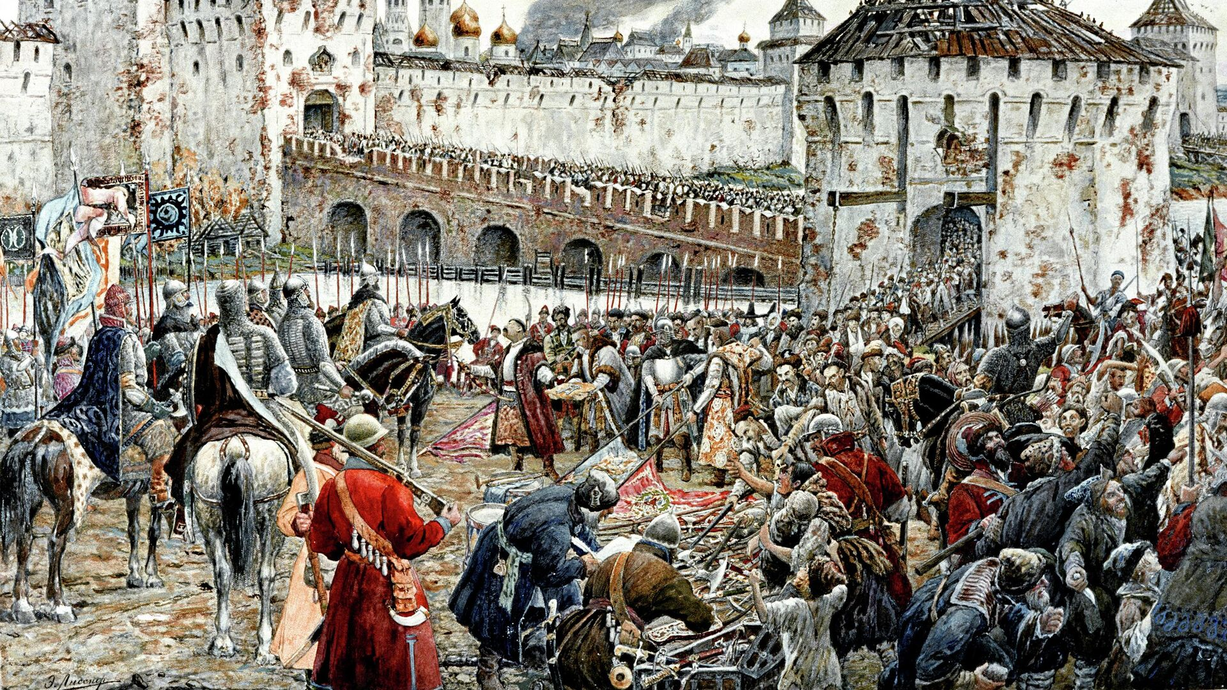
При всем многообразии языков и обычаев народы России связаны общей историей, судьбой и ценностями, которые формировались веками. Единство народов России проявлялось еще в древнерусскую эпоху, когда разные земли и племена постепенно объединялись вокруг общих целей — защиты, торговли, развития ремесел.
В Смутное время, когда страна была разорена, а столица занята иностранными войсками, произошло историческое событие — 22 октября (4 ноября) 1612 года представители разных сословий и земель — русские, татары, чуваши, мордва, марийцы - объединились и под предводительством Кузьмы Минина и князя Дмитрия Пожарского штурмом взяли Китай-город, а затем освободили Москву. Благодаря сплоченности народа в критической ситуации Россия сохранилась как государство. В самые трудные моменты именно единение российского народа помогало отстоять свободу и независимость нашего Отечества.

Slide 6
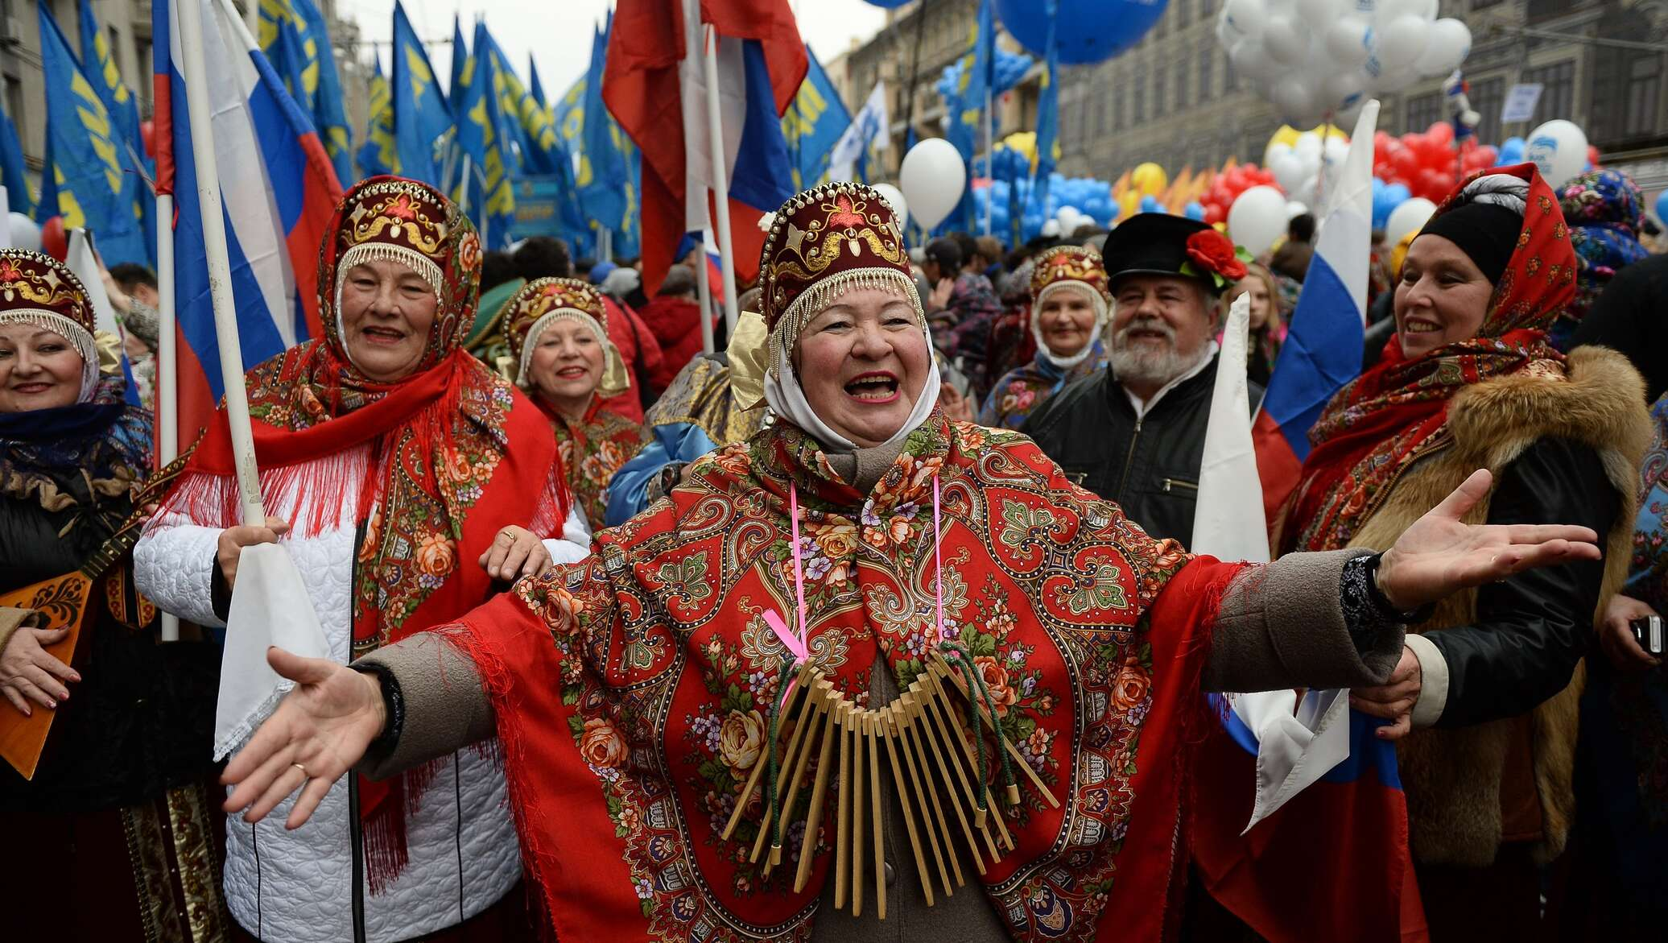
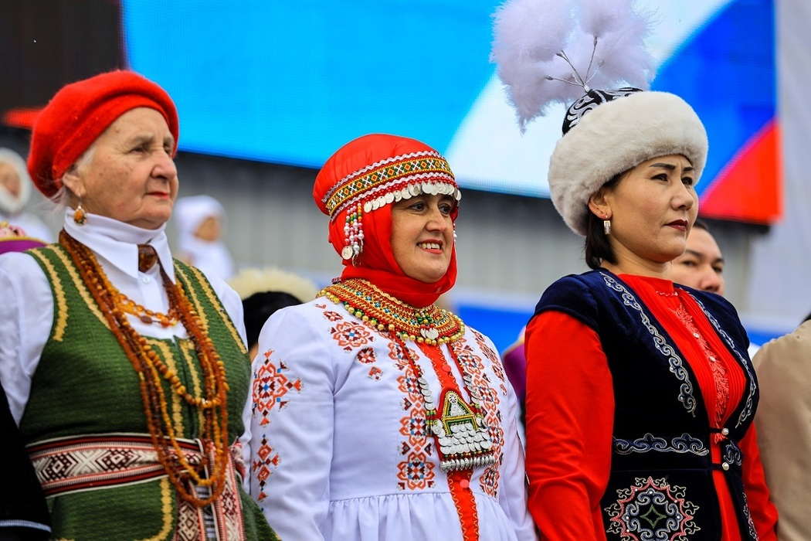
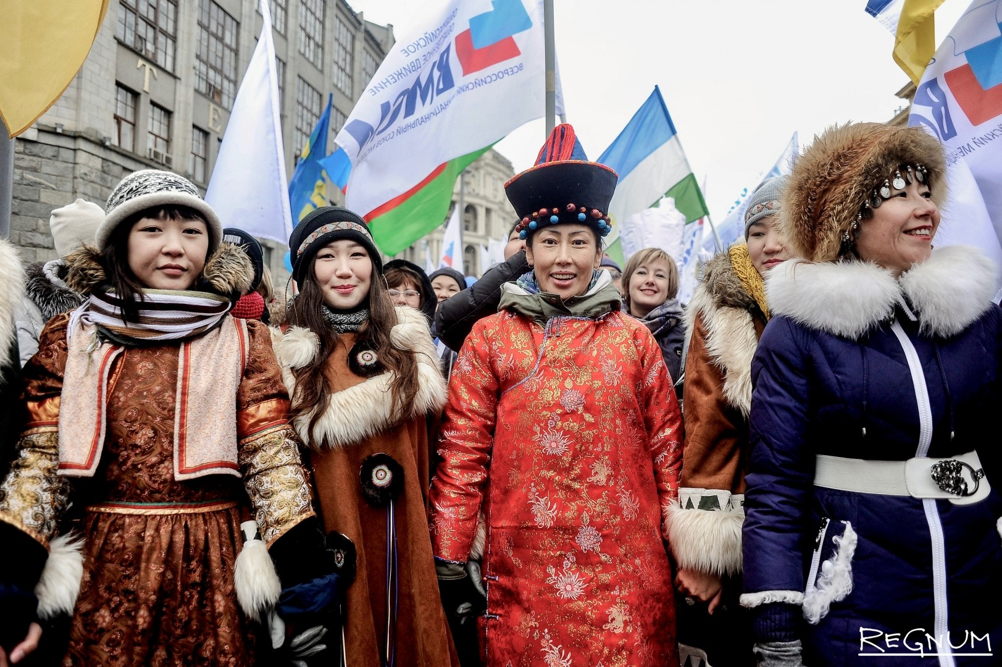
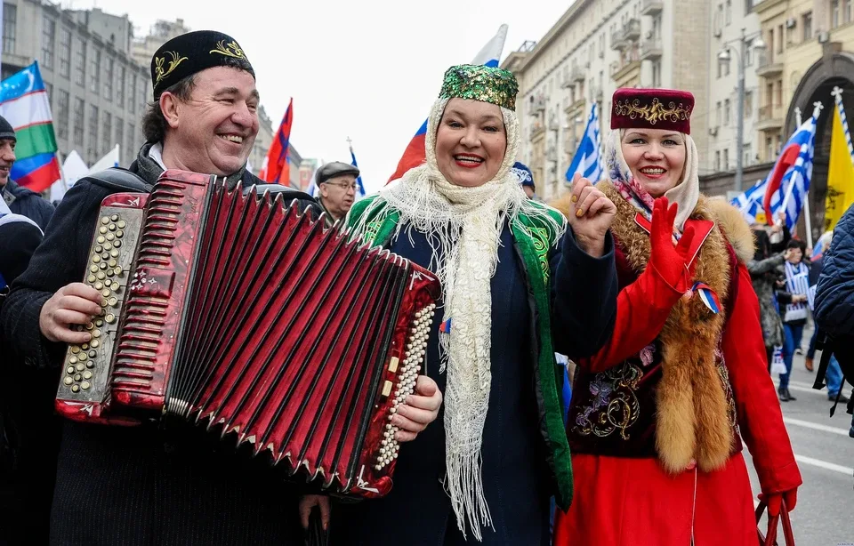
МЫ ВСЕ РАЗНЫЕ,
НО МЫ ЕДИНЫ!

Slide 7
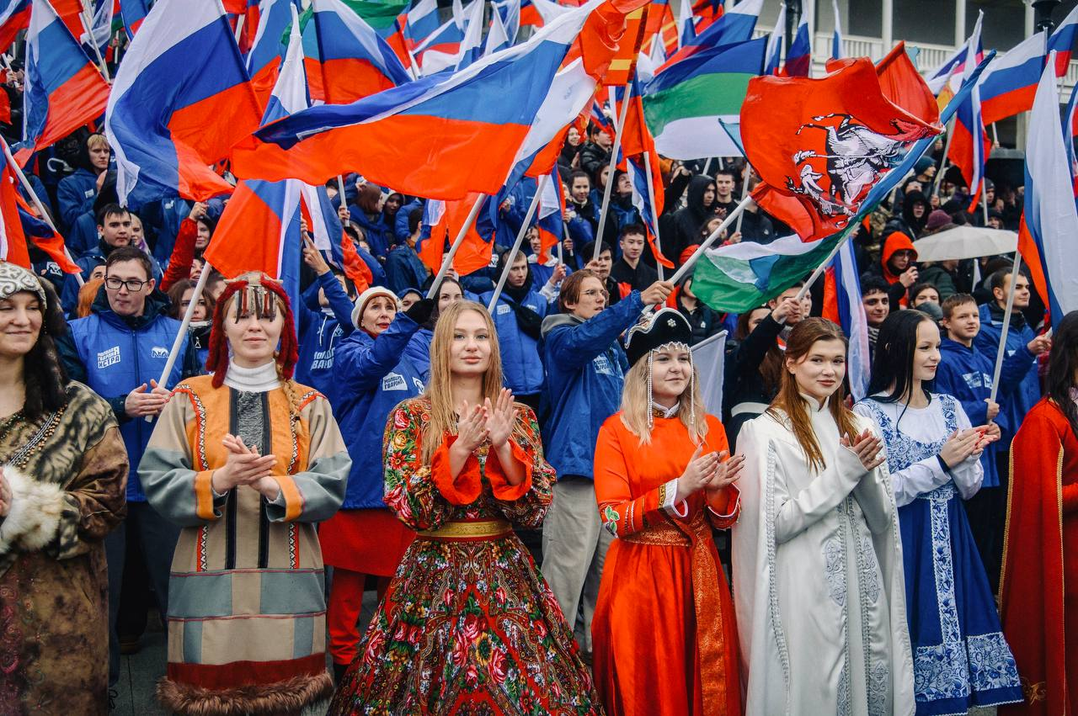
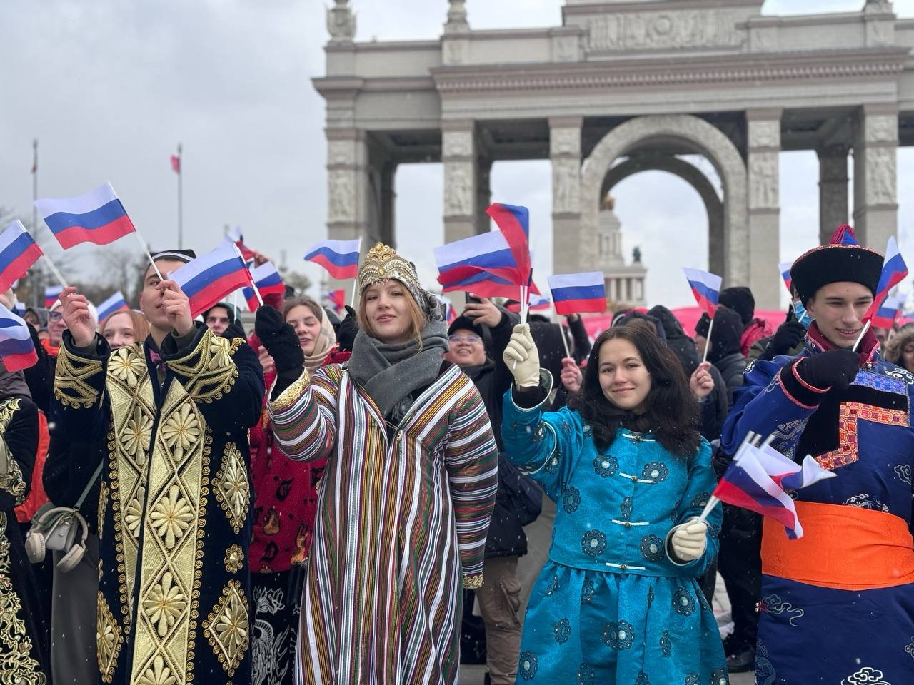
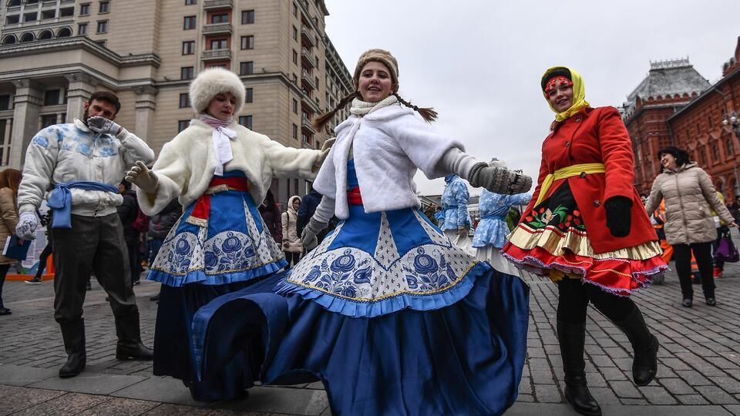
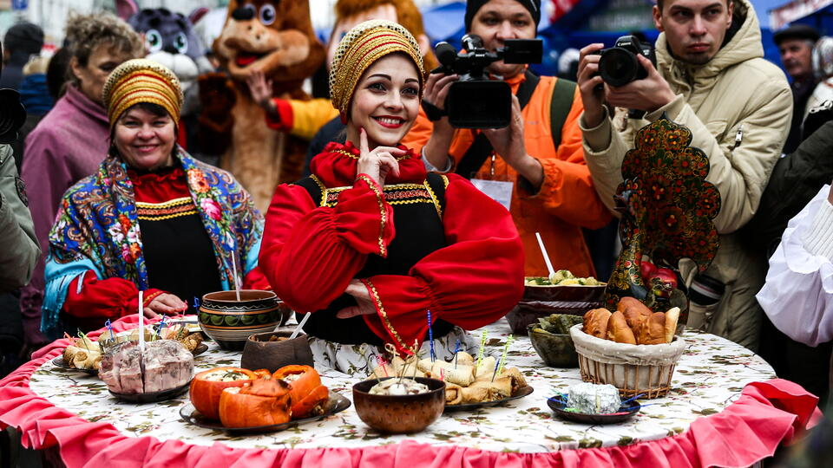
День народного единства несет в себе важный исторический и культурный заряд. В день праздника принято вспоминать подвиг народа, который, несмотря на различные социальные и этнические различия, объединился ради общей цели – освобождения страны от чужеземных захватчиков.
Сегодня этот день символизирует единство всех народов России. В последние годы 4 ноября проходят различные торжественные мероприятия, такие как шествия, концерты, выставки и другие культурные события, которые укрепляют дух патриотизма и гражданского сознания. Важным символом праздника является Казанская икона Божией Матери, которая играла важную роль в событиях 1612 года и сопровождала народное ополчение в борьбе с польскими войсками.

Slide 8


Slide 9
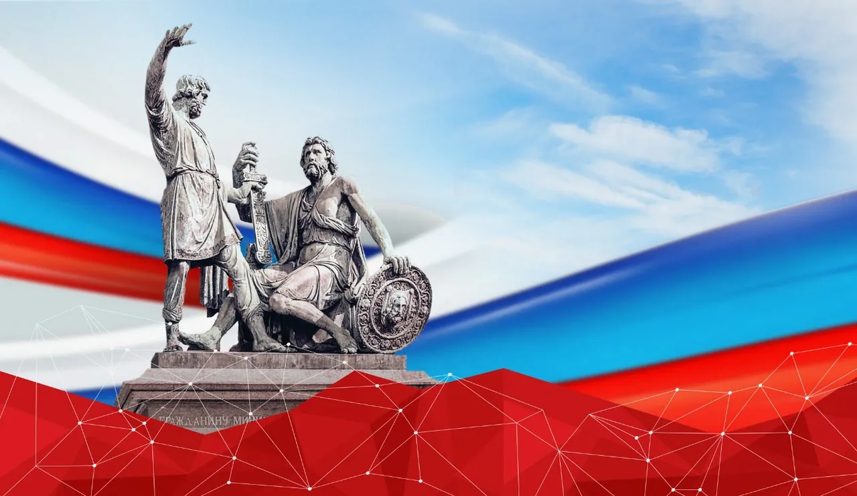
Делегация Аксайского района приняла активное участие в торжественной церемонии открытия Года единства народов России. Мероприятие состоялось в рамках масштабного областного фестиваля - конкурса «61 РЕГИОН», который прошел в Областном доме народного творчества.
Ключевым моментом программы стала выставка национальных традиций, где сельские дома культуры станиц Ольгинской и Грушевской представили самобытные экспозиции. Посетители смогли познакомится с особенностями казачьей и корейской культур.
Фестиваль стал яркой площадкой для демонстрации единства многонационального народа России через культурные особенности и традиции народов Дона.

Slide 10


